Slide 1


ИНФОРМАЦИОННЫЕ СИСТЕМЫ И ПРОГРАММИРОВАНИЕ
Подготовил: Горшков
Группа: ИС-3
Преподаватель: Пруцакова С.А.
Учебное заведение: ГБПОУ РО «ПАТТ»

Slide 2

Коротко о специальности:
Моя специальность в нынешних реалиях очень необходима для развития нашей экономики и технологий. Здесь меня обучили таким технологиям как:
Java
Sql
C
Работу самого компьютера на уровне процессорных задач
Научили основным принципам ООП и затронули большую часть других языков программирования

Slide 3
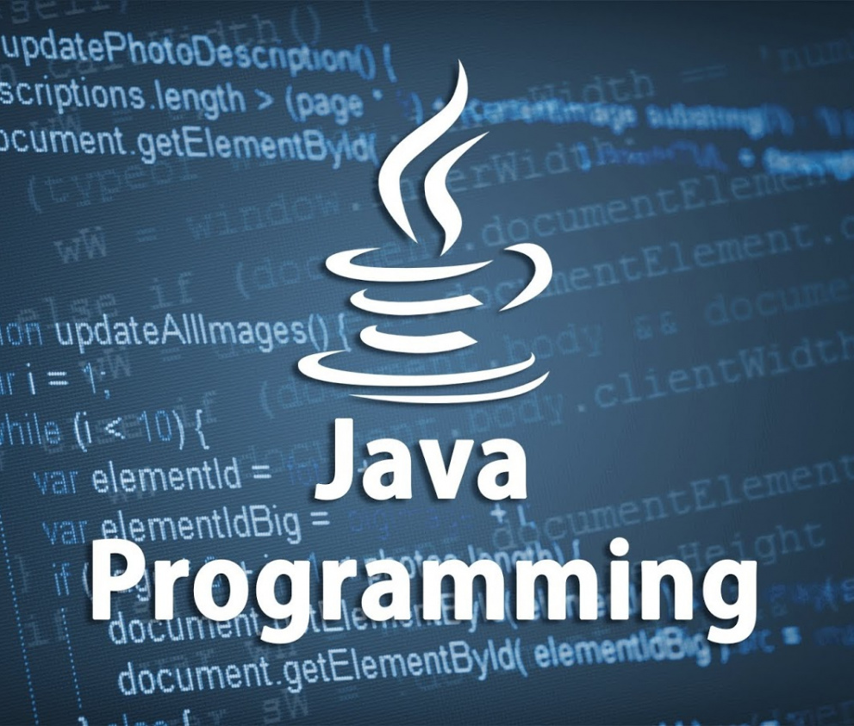
Небольшая сводка о Java
Языку Java уделяется очень много внимания в техникуме. На нем мы пишем демонстрационный экзамен, готовимся и тренируемся. Данный язык достаточно востребован на рынке труда. Одни из самых популярных проектов, которые на нем написаны и поддерживаются это: Вот некоторые популярные проекты, созданные на языке Java:
Google Docs и другие продукты Google.
Spotify.
Netflix.
Minecraft.
Кроме того, на языке Java написаны большинство Android-приложений и некоторые веб-сайты, среди которых интернет-магазины (eBay, Amazon), социальные сети (, Twitter, Facebook), платёжные системы (PayPal) и официальный сайт Пентагона.

Slide 4

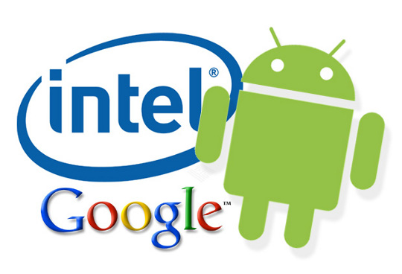

Компании использующие Java

Slide 5
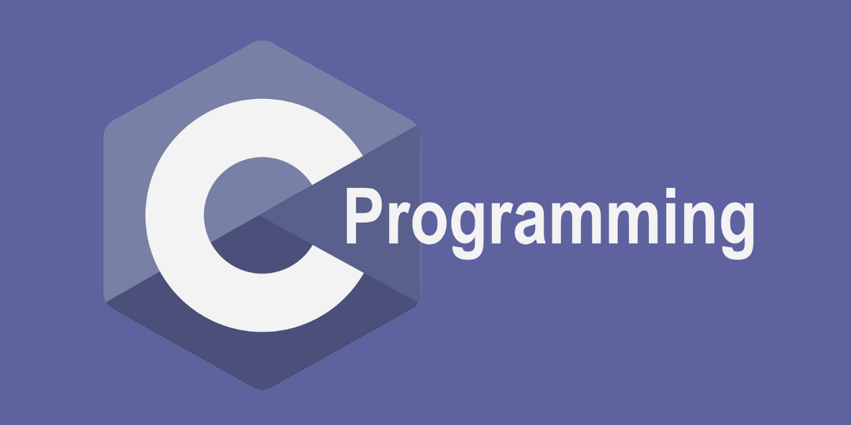
Небольшая сводка о языке программирования C
Данный язык программирования сейчас не сильно востребован, но языки, которые пошли от него сейчас входят в самые популярные и лучшие языки программирования. Изучив его ты будешь знать и понимать , как работает тот или иной язык программирования.

Slide 6
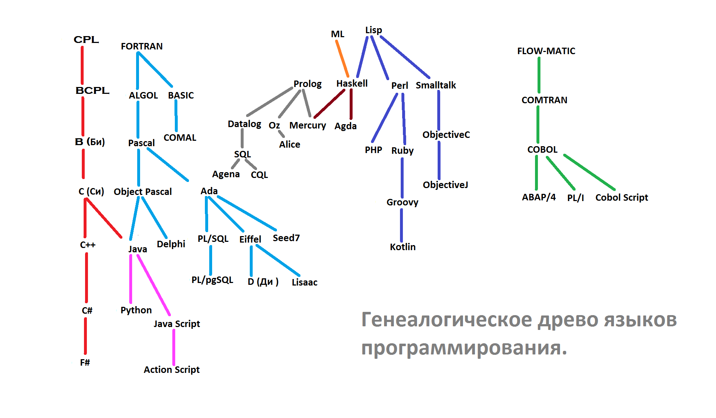

Slide 7
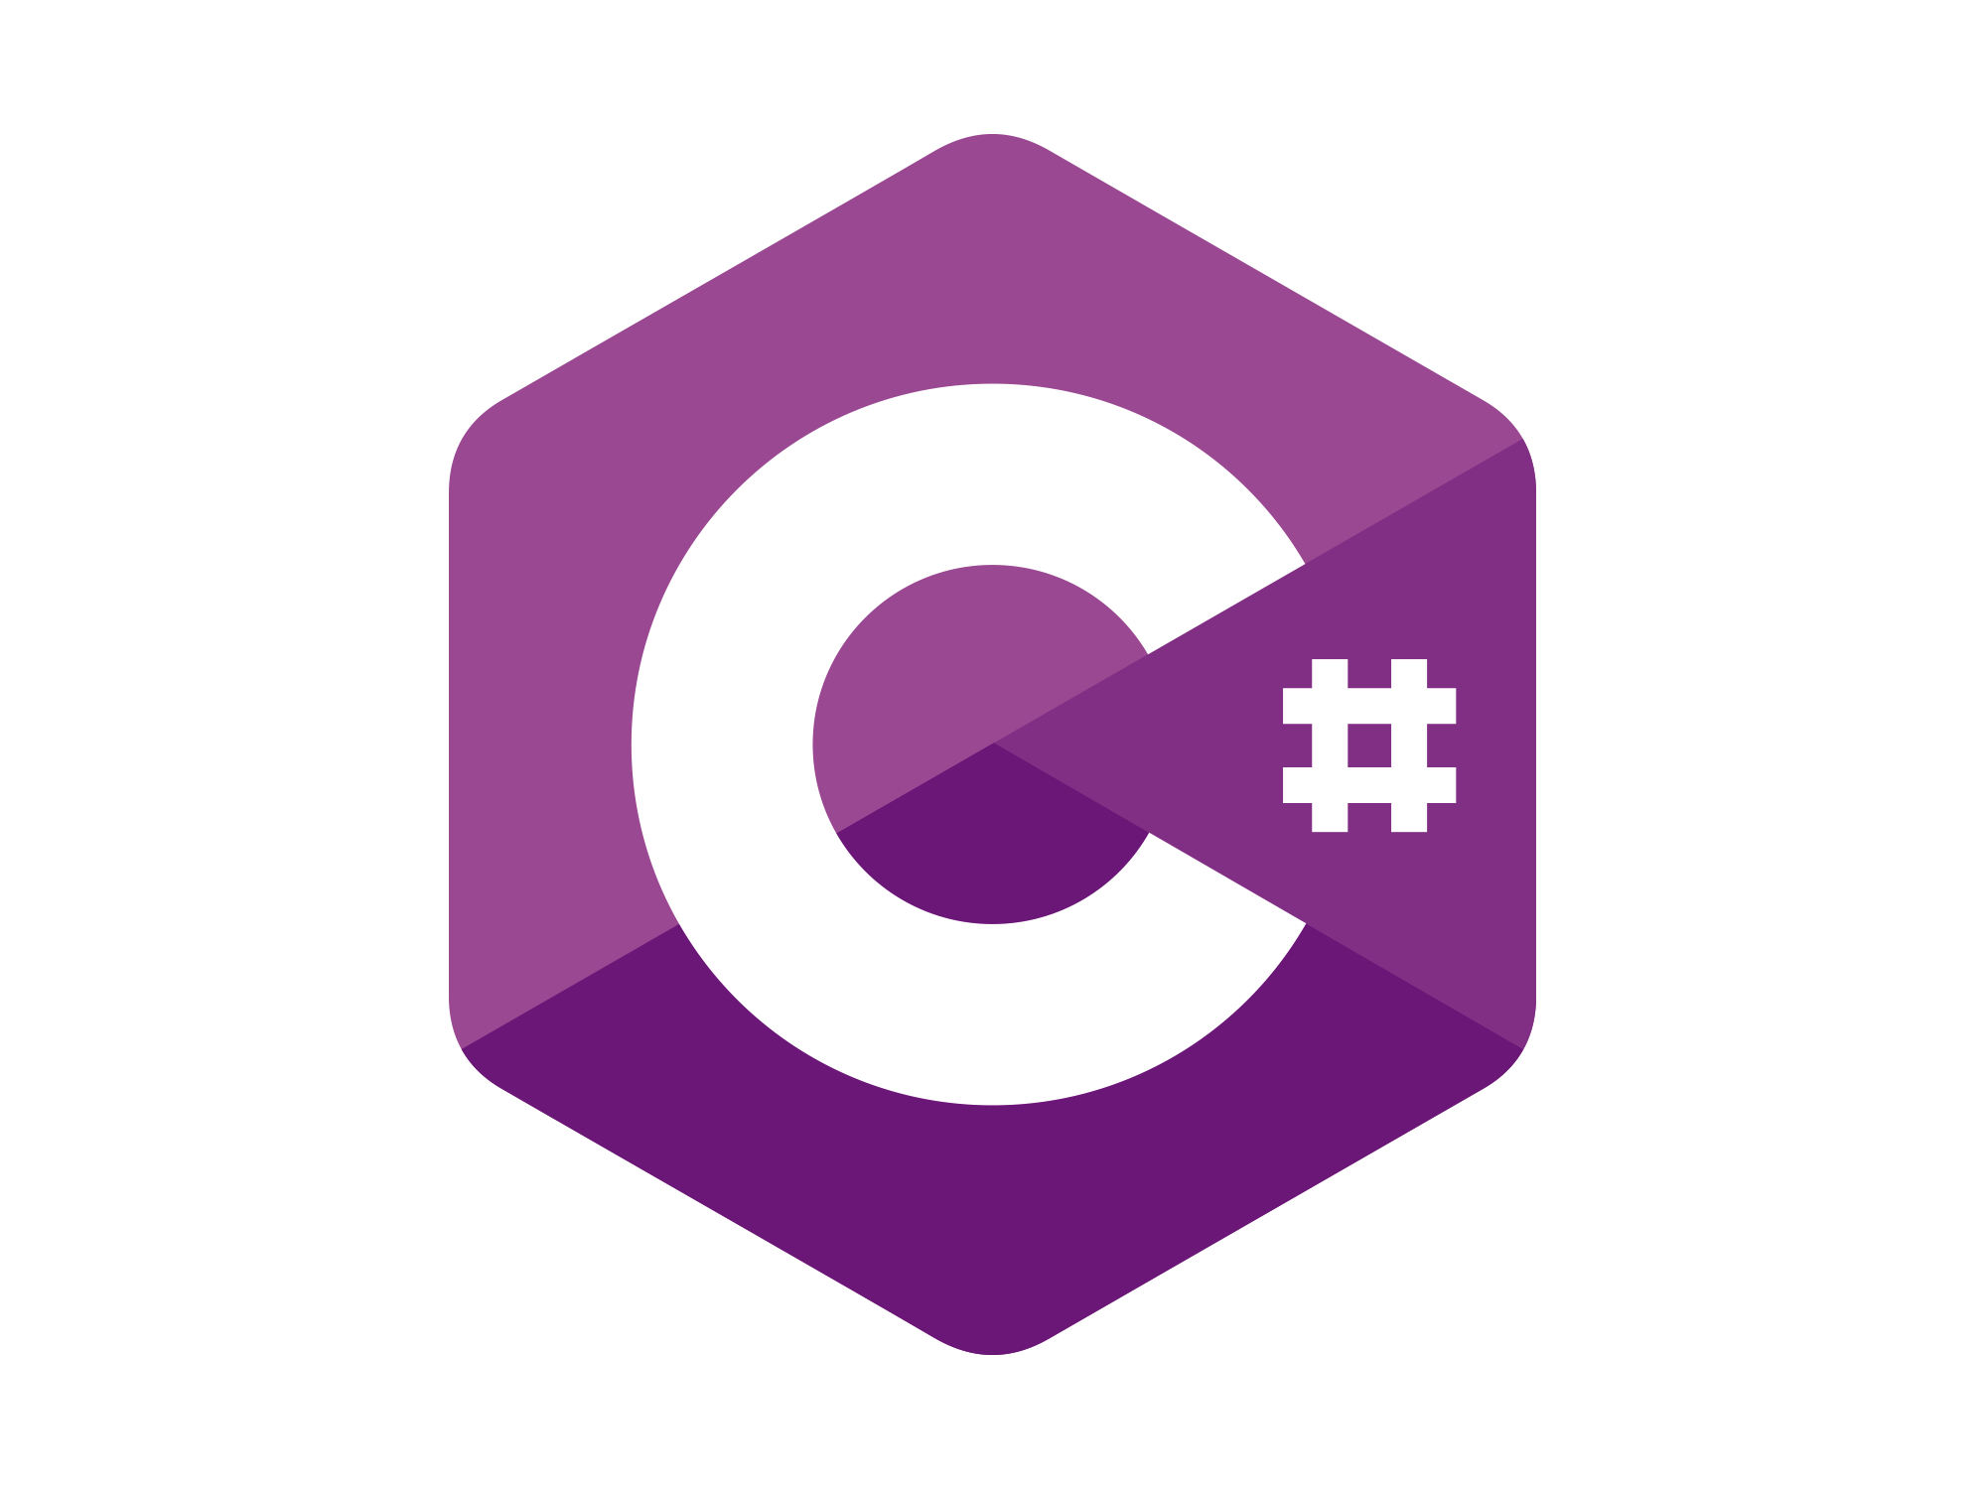
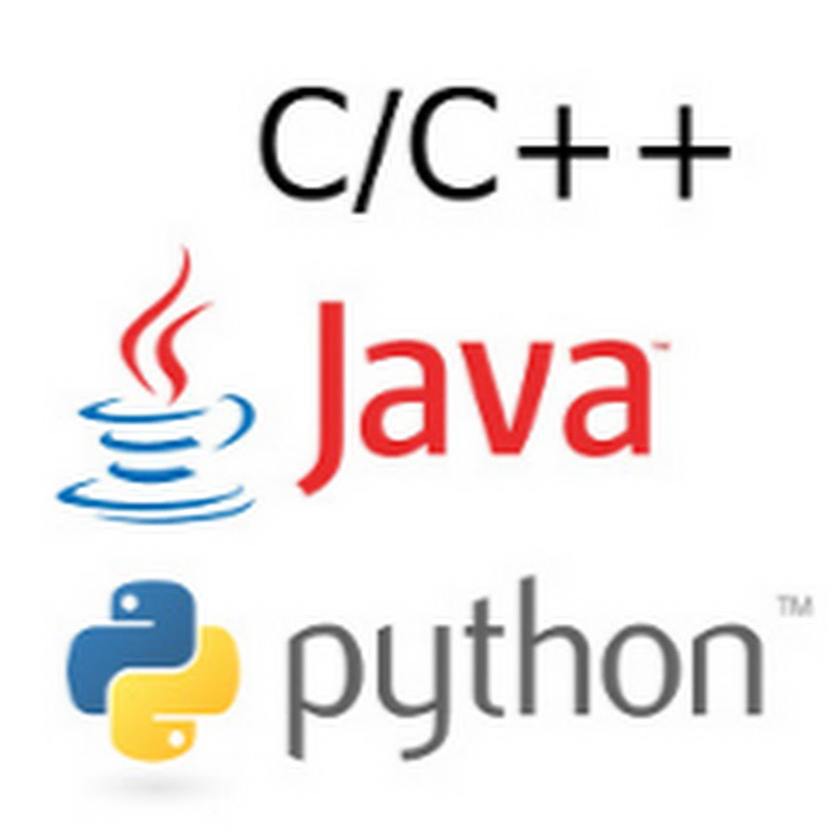
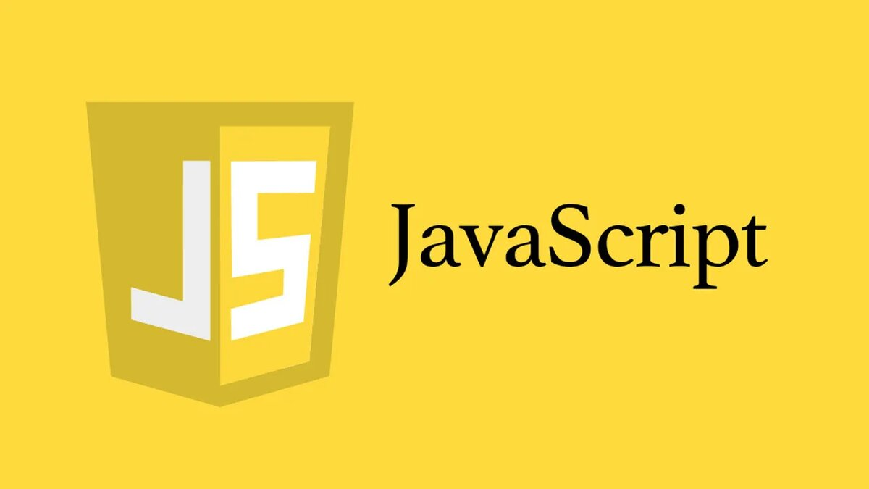

Slide 8
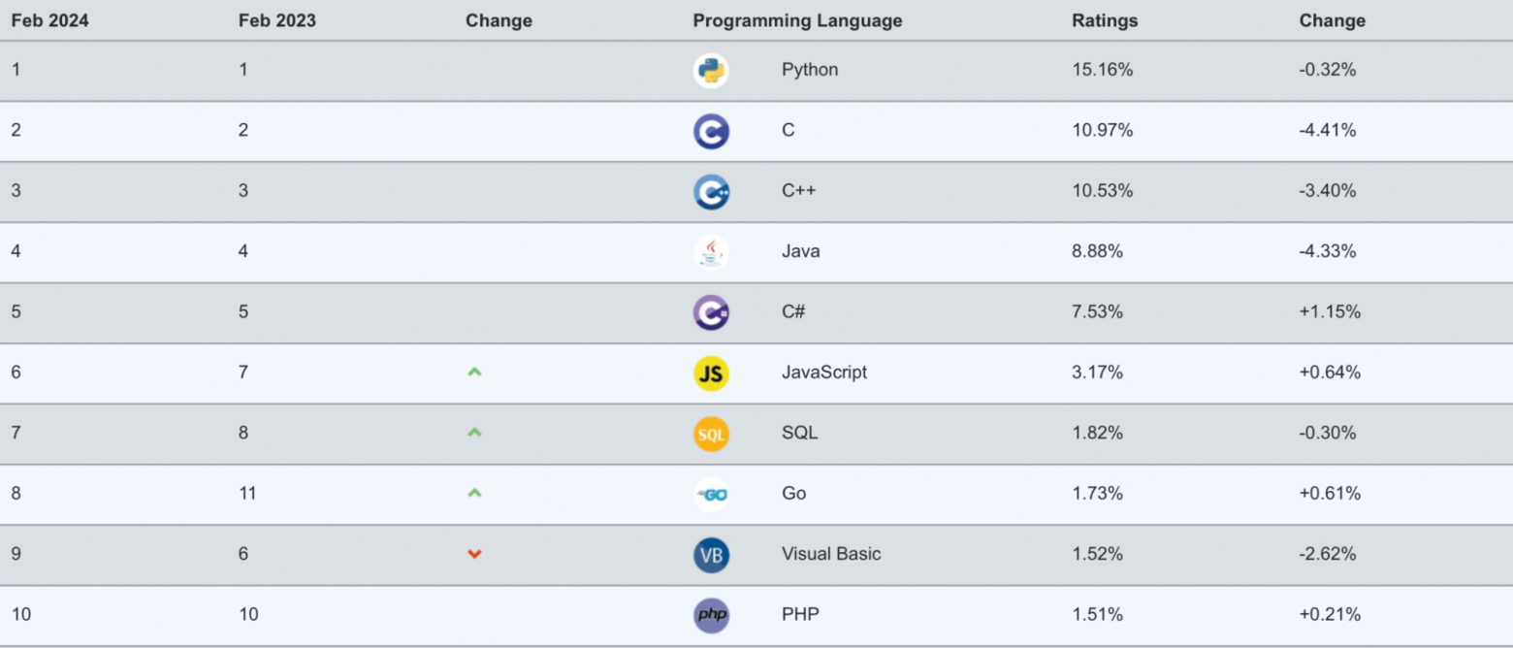
Топ языков программирования на сентябрь 2024 года:

Slide 9

Язык SQL:
Язык SQL очень необходим на данный момент. Большинство бизнесов, производств, кто имеет приложение, сайт или иной онлайн формат представления бизнеса используют данный язык и его СУБД(система управления базой данных).

Slide 10
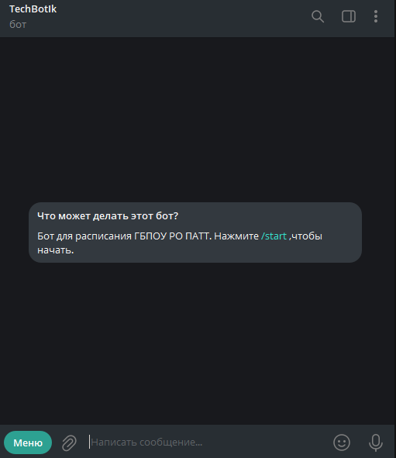
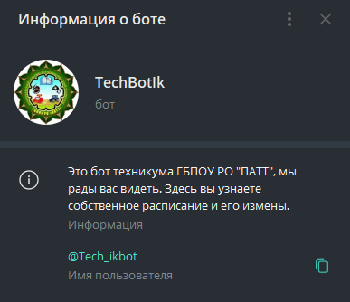
Проект телеграмм бот для получения расписания

Slide 11
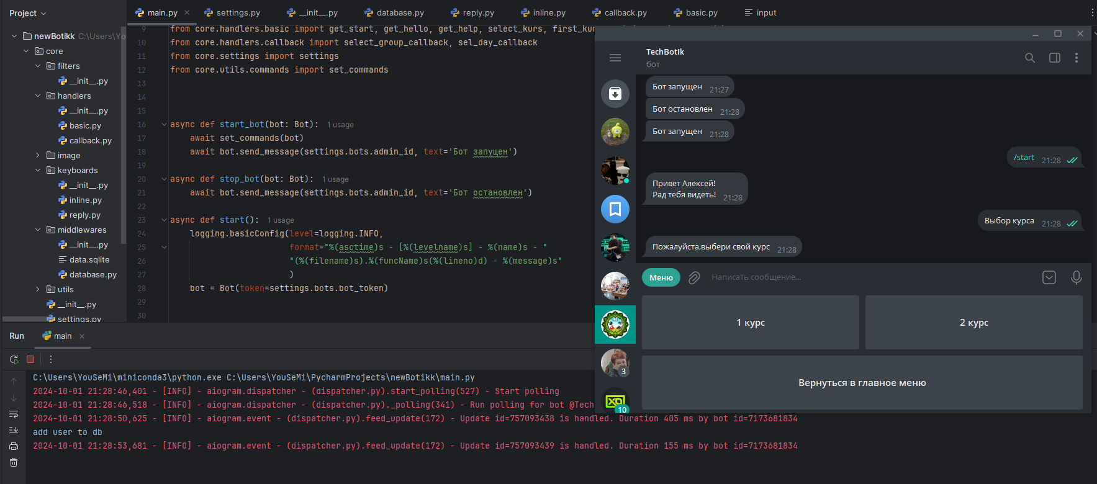

Slide 12

Финал. QR-код.

